Slide 1
Деятельность человека на материале произведения «Конь с розовой гривой» Виктора Астафьева
Опыт проведения интегрированного урока

Slide 2
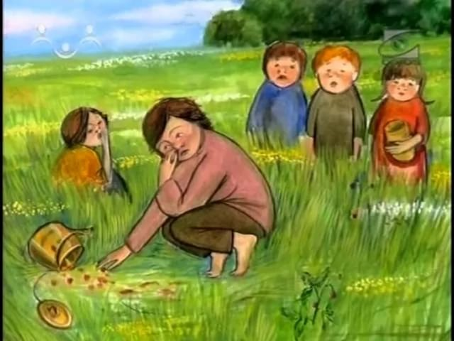
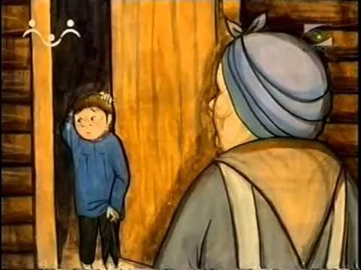
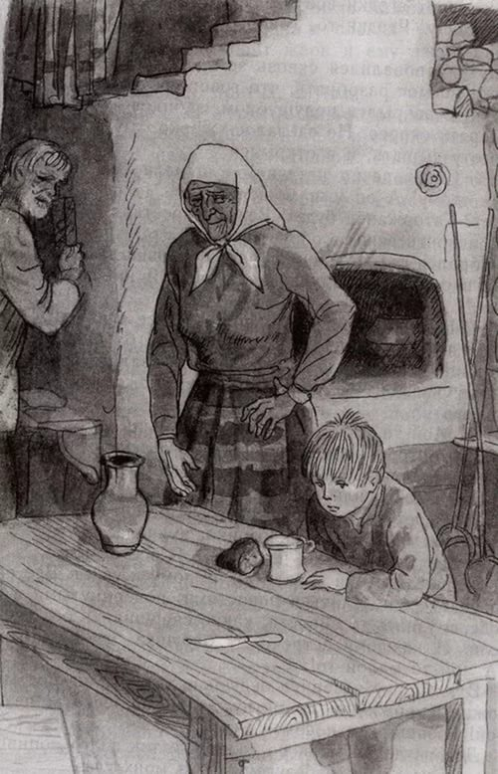
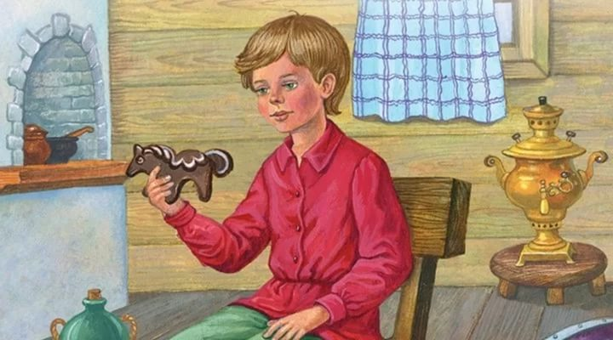

Slide 3
Проанализируйте данную деятельность
«Бабушка возвратилась от соседей и сказала мне, что левонтьевские ребятишки собираются на увал по землянику, и велела мне сходить с ними. — Наберешь туесок [корзинку]. Я повезу свои ягоды в город, твои тоже продам и куплю тебе пряник»
Выделите объект, цель, средства, возможный результат этой деятельности, если субъектом считать главного героя

Slide 4
Виды деятельности
«Левонтий заготовлял лес на бадоги, пилил его, колол и сдавал на известковый завод... Левонтий получал деньги»
«Дядя Левонтий подбуровливал песню басом, добавлял в нее рокоту, и оттого и песня, и ребята, и сам он как бы менялись обликом»
«Семейство утихло, внимая голосу родителя»
Творческая
Трудовая
Общение

Slide 5
К вопросу о конфликтах
«Бабушка еще долго поносила Левонтьиху, самого Левонтия, который, по ее убеждению, хлеба не стоил, а вино жрал, била себя руками по бедрам, плевалась»
Кто является субъектами конфликта?
Что послужило объектом конфликта?

Slide 6
К вопросу о морали
«Я мчался вместе с левонтьевскими ребятишками под гору, к речке, и хвастался: — Я еще у бабушки калач украду! Парни поощряли меня, действуй, мол, и не один калач неси, шанег еще прихвати либо пирог — ничего лишнее не будет»
«Бегали мы по мелкой речке, брызгались студеной водой, опрокидывали плиты и руками ловили подкаменщика — пищуженца. Санька ухватил эту мерзкую на вид рыбину, сравнил ее со срамом, и мы растерзали пищуженца на берегу за некрасивый вид. Потом пуляли камни в пролетающих птичек, подшибли белобрюшку»
Какие моральные нормы нарушили герои в данном случае?
Какие могут быть применены санкции по отношению к ним?

Slide 7
Домашнее задание
Творческая работа
План анализа
Найти пример конфликтной ситуации, описанной в литературном произведении и проанализировать ее по плану
Автор и название произведения
Субъекты (участники) конфликта и их описании
Причины конфликта
Краткий пересказ конфликтной ситуации
Описание процесса решения конфликта

